Slide 1
روش دوشیدن و ذخیره کردن شیر مادر

Slide 2
مقدمه:
دوشیدن دستی کلستروم وشیر می تواند برای به دست اوردن حداقل مقادیر کم تغذیه بسیار موثر باشد، همین مقدار
همه ان چیزی است که واقعا در اولین روزهای زندگی برای نوزاد لازم است .
اموزش صحیح روش های استفاده از شیر دوشی با دست در مادر ایجاد ارامش کرده واعتماد به نفسش را افزایش می دهد .
در برقراری تولید شیراولین روزها وبخصوص هفته اول پس از تولد بسیار مهم هستند .

Slide 3
اهداف:
1- شناخت مواردی که دوشیدن شیر ضروری است
2-اموزش دوشیدن شیر با روش های مختلف : دوشیدن با دست ویا دوشیدن با پمپ
3- آگاهی از طرز نگهداری و مصرف شیر دوشیده شده مادر

Slide 4
در چه مواردی باید شیرمادر دوشیده شود :
1-برای تغذیه نوزاد نارس یا کم وزن
2-کمک به نرم کردن هاله در موارد احتقان
3-زمانی که یک یا چند مجرا مسدود می شود
4-عدم توانایی شیرخوار برای گرفتن پستان
5-به منظور افزایش تولید شیر مادر در مواقع کمبود شیر
6-به منظور تداوم تولید شیر در موارد بیماری مادر یا شیرخوار یا استفاده مادر از برخی داروها

Slide 5
7-جدایی مادر وشیر خوار به هر دلیل از جمله مادران شاغل
8-برای تشویق شیر خوار به گر فتن پستان (دوشیدن کمی شیر در دهان نوزاد )
9-برای رفع نشت شیر
10-برای ذخیره شیر در یخچال یا فریزر
11-برای شیردهی مجددو یا تولید شیر در فرزند خواندگی
12-برای اهدا به سایر مادران
13- به منظور تحریک مرحله دوم افزایش تولید شیر (لاکتوژنز 2)

Slide 6
؟ LPIاهمیت شیردوشی در نوزادان
به دلیل عدم تکامل ونارسی سیستم عصبی قدرت و توان مکیدن کم و خواب الود و شل هستند .
این باعث می شود:
که خوب شیر نخورده در نتیجه :
1 – پستان تحریک نشده و لاکتوژنز دو به تا خیر افتاده و اختلال در تولید شیر مادر.
2- خوب شیر نخورده باعث هیپوگلیسمی – کاهش اب بدن و افزایش زردی و اتلاف انرژی می شود .

Slide 7
فواید شیردوشی با دست :
1-شیردوشی با دست ، آسان ، موثر و راحت است .سبب تحریک رفلکس جهش شیر وفشردن مجاری شیر می شود .
2- شیر چرب تر وکالری وانرژی بیشتری دارد .
3-در شیردوشی با دست در روزهای اول شانس ادامه شیردوشی بیشتر است

Slide 8
4-حتی اگر مادر شیردوشی با پمپ دارد توصیه می شود بعد از پمپ به مدت 2تا5 دقیقه یا بیشتر در صورتیکه هنوز
اغوز یا شیر جاری است با دست هم بدوشد.
5- شیردوشی با دست مختص اغوز است بخصوص روزهای اول ،بخصوص 3 ساعت اول وبخصوص ساعت اول تولد
6-برای حفظ تولید شیر در شرایطی که پمپ موجود نیست ونوزاد نمی تواند به طور مستقیم شیر برداشت کند .

Slide 9
کاربرد این روش :
1 – دوشیدن آغوز در روزهای اول به ویژه برای نوزادان نارس .
2 – دوشیدن مستقیم شیر در دهان نوزاد 3 – کاهش ادم هاله در احتقان پستان
4- تحریک رفلکس جهش شیر قبل از شیردهی ویا دوشیدن شیر با پمپ 5 – در زخم نوک پستان
6– کمک به تخلیه مجاری شیر در مواردی که مجاری شیر بسته شده اند.

Slide 10
قبل از شیردوشی با دست باید اقدامات زیر انجام شود :
1-شستن دست ها با اب وصابون هم در زمان شیر دادن و هم دوشیدن شیر .
به مدت5 – 10 دقیقه(2- قرار دادن کمپرس گرم (حوله گرم
3-ماساژ پستان از اطراف به طرف نوک پستان به مدت 5 دقیقه
4-امادگی مادر از نظر روحی وروانی

Slide 11
5-افزایش اعتمادبه نفس در مادر
6-دیدن چهره نوزاد ،تفکر در موردنوزاد،شنیدن صدای نوزاد یا لمس وبوییدن لباس نوزاد
.
7-روش های ارامش بخش نظیر نشستن در محیط ارام
۸– شنیدن موسیقی ملایم
۹-ماساژپشت مادر(2تا3 دقیقه)
۱۰-خوردن یک نوشیدنی (به غیر از چای وقهوه).

Slide 12
انواع روشهای شیردوشی با دست :
1-روش مورتون
2-کلاسیک
3-پیانویی
روش دوشیدن اغوز :
محل قرار گرفتن دو انگشت بالا وپایین روی لبه ی هاله است.
هر دفعه 10تا20 حرکت فشار داده هر 1تا2 ساعت یکبار تکرار شود .
وقتی جریان شیر کم می شود پستان ها عوض می شوند .
ترجیحا از سرنگ2سی سی استفاده شود تا مادر حجم شیر را ببیند .

Slide 13
HOPتکنیک (Hand-on pumpingو پمپ ( شیردوشی با دست
1- ماساژ دو پستان
2- گذاشتن پمپ دوبل + ماساژ + فشردن پستان
3- زمانی که جریان شیر در حد قطره رسید پمپ قطع
4- ماساژ هر پستان و دوشیدن با دست یا پمپ تک وتکرار این عمل بین دو سینه تا زمانی که جریان شیر قطع شود
(( در این روش شیر بدست امده 50درصد افزایش می یابد .

Slide 14
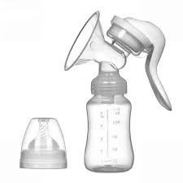
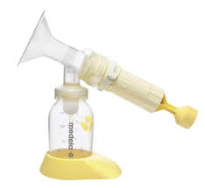
انواع پمپ های شیر دوش :
1- پمپ شیر دوش دستی سیلندری ( پیستونی ) و ماشه ای
2-پمپ شیر دوش مکانیکی
-شیردوش باطری دار کوچک ودستی
--شیردوش های برقی بیمارستانی

Slide 15
فواید شیردوشی با پمپ های دستی سیلندری ویا ماشه ای :
- مقرون به صرفه وبا حداقل هزینه
- در دسترس است وبه راحتی در اکثر جاها یافت می شود .
- قابل حمل است وبه برق وباطری نیاز نداره
- عملکرد ساده دارد وتمیز کردن ان آسان است .
در نوع سیلندری به دلیل ایجاد مکش بیشتر وناراحتی کمتر در تاندون های مچ دست بر نوع ما شه ای ارجحیت دارد .
معایب شیر دوش های دستی : میزان مکش ناکافی
خستگی مادر - در موارد جدایی بلند مدت مادر از شیرخوار در افزایش تولید شیر یا تداوم تولید شیر مناسب نیستند .
- استفاده نادرست ازشیر دوش های دستی مدل سیلندری عارضه کندیلیت جانبی یا ارنج تنیس بازان ایجادخواهد شد .
مدت طولانی در هر بار دوشیدن ( 15 – 20 دقیقه از هر پستان )

Slide 16
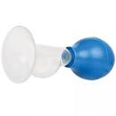
شیر دوش با بوق دوچرخه ای :
توصیه نمی شه زیرا به علت ورود شیر به محفظه لاستیکی انتهای آن ، با
تمیز کردن وحتی جوشاندن آن ، باز هم خطر آلودگی میکروبی وجود دارد ، برای
جمع آوری شیر مناسب نیست ، مکش دائم وقوی آن سبب درد وصدمه به نوک پستان می شود .

Slide 17
شیردوش های باطری دار وبرقی :
طرز کار با شیر دوش های برقی:
-فشار مکش پمپ برای شروع شیر دوشی حدود 200 میلی
لیتر جیوه است که سپس بر حسب میزان خروج شیر از
پستان قابل تنظیم است .
-در ابتدا با حداقل فشار مکش شروع کنید ،سپس به
تدریج فشار را زیادتر نمایید تا به حداکثر
میزانی که در ان احساس راحتی کنید افزایش دهید .

Slide 18
مادر باید از قیف شیردوشی با تنوره مناسب استفاده کند که با اندازه نوک پستانش متناسب باشد.
نوک پستان باید بتواند در داخل تونل پمپ شیردوش (تنوره)ازادانه به جلو وعقب حرکت کند ودر طول مدت دوشیدن نباید دچار خراشیدگی ،ساییدگی وحالتی شبیه نیشگون گرفتن شود .
قطر دهانه شیردوش (قیف)بین 21 تا40 میلی متر متفاوت می باشد .

Slide 19
دستورالعمل کلی دوشیدن شیر :
1-شستن دستان با اب وصابون قبل از دوشیدن شیر
2-کمپرس گرم
3-ماساژپستان
4-روشهای ارام بخش نظیر محیط راحت وارام
5-فکر کردن به شیر خوار یا نگاه به تصویر او
6-یک مجموعه شیردوش فقط باید برای یک نفر استفاده شود مگر انکه استریل شود .
7-برای استریل دستورالعمل کارخانه سازنده شیردوش

Slide 20
تاثیر نوع پمپ شیر دوش(دوبل یا تک) بر تولید شیر
پمپ زدن همزمان باعث :
1-صرفه جویی در وقت
2-تحریک بیشتر پستان
3-افزایش پرولاکتین وتولید بیشتر شیر

Slide 21
ایا نتایج حاصل از شیردوشی با دست وپمپ روی میزان
شیر تاثیر دارد؟؟
1-دوشیدن پستان با پمپ تنها 50 گرم شیر
2-دوشیدن با پمپ وماساژ 80گرم
3-دوشیدن همزمان دوپستان با پمپ بدون ماساژ80 تا90 گرم
4-دوشیدن همزمان با پمپ وماساژ 125 گرم شیر در هر وعده به دست می اید.

Slide 22
--هم دفعات پمپ زدن وهم میزان تخلیه شیر از پستان مهم است وماساژهم به تخلیه پستان وهم در تولید شیر کمک می کند .
--ممکن است در 2تا3 روز اول اثرات پمپ مشهود نباشد اما اثرات فیزیولوژیک ان زمینه را برای تولید شیر کافی یا زیاد فراهم می کند .

Slide 23
استفاده صحیح از پمپ :
1-اموزش صحیح راه اندازی ،استفاده وتمیز کردن پمپ به مادر
2-ارزیابی فشار مکش مناسب در قیف یا فلانک پمپ شیردوش واطمینان از درک مادر از این موضوع
3-انتخاب مناسب اندازه قیف وتنوره پمپ
--پمپ باید برای استفاده راحت باشد وموجب درد وناراحتی مادر نشود
مالش وفشردن نوک پستان باعث؟
1-بلوک جریان شیر
2-درد نوک پستان
3-تاثیر منفی در تولید شیر

Slide 24
انواع پمپ های الکتریکی :
1-پمپ های نوع مکشی : که موجب می شود نوک پستان در سمت تنوره با سرعت وشدت به سمت داخل وبیرون حرکت کند .
باعث می شود :تغییر اندازه نوک پستان وفشار واصطکاک در نتیجه نوک دردناک شده وپستان به طور کامل تخلیه نمی شود .
2-پمپ مکش وفشردن را ترکیب می کند :(شبیه مکیدن نوزاد)
به جای اینکه نوک پستان را به درون تنوره بکشد به هر اندازه ای به
نوک پستان اجازه میدهد که به راحتی کمپرس شود .

Slide 25
--هنگام انتخاب پمپ اندازه نوک پستان مادر باید در نظر گرفته شودتا نوک در وسط تنوره ساییده نشود.
تنگی تنوره؟
1-کاهش خروج شیر
2-انسدادمجرا
3-کاهش تولید شیر

Slide 26
فشار مکش :
از اعمال فشار بیش از حد پرهیز : موجب صدمه وترک قاعده نوک پستان در محل اتصال به هاله
--فشار مکشی ملایم ایده ال است
--مکش قوی اگر سبب درد یا اسیب شود تولید شیر بیشتری نمی کند .
--فشار مکش به حجم شیر تولید شده ارتباط ندارد .
--تولید شیر به تحریک نوک پستان بستگی دارد .

Slide 27
اتصال مناسب قیف شیردوش به پستان :
به مادر اموزش که قیف شیردوش را خیلی سفت به پستان فشار ندهد ،به اندازه ای که مکش را حس کند .
اگر فشار محکم باشد :
انسداد جریان شیر از ناحیه تورفته و باعث احتقان بالای قسمت انسداد در
نتیجه عدم تخلیه کامل پستان وخطر بروز انسدادمجرا .

Slide 28
تاثیر ماساژ پستان هنگام پمپ ؟؟
1- افزایش جریان خون
2-کمک به خروج شیر وتخلیه بهتر پستان
3-افزایش چربی شیر
4-افزایش تولید شیر

Slide 29
طول مدت پمپ زدن :
2تا 3ساعت به مدت 15 تا 20 دقیقه بعد از جاری شدن شیر هر نوبت حداقل 15 دقیقه پمپ در صورتی که پیش از 15 دقیقه جریان شیر
متوقف شود برای 2 دقیقه پمپ ادامه بعد قطع پمپ

Slide 30
با ادامه افزایش تولید شیر ادامه تخلیه متناوب اهمیت داشته .
--تنظیم ترشح شیر به میزان تخلیه پستان در هر جلسه بستگی دارد .
--افزایش فاصله بین دفعات دوشیدن موجب کاهش تولید شیر می شود .
--به مادر اموزش داده که پستان پر ، شیر کمتری تولید می کند .
--اگر شرایط جسمانی مادر پایدار نیست ،پرستار ، مشاور شیریا عضو خانواده پمپ بزند .

Slide 31
تحریک رفلکس جهش شیر توسط دهان شیرخوار به طور متوسط 54 ثانیه طول می کشد ، در صورتیکه
با شیر دوش می تواند تا 4 دقیقه هم طول بکشد .
معمولا وقتی جریان شیر آهسته باشد شیرخوار سریع تر می مکد ووقتی جریان شیر زیاد باشد آهسته تر
می مکد . متوسط مکیدن شیرخوار 74 سیکل در دقیقه است ( 36 تا 126 سیکل در دقیقه )
فشار منفی ایجاد شده توسط مکیدن شیرخوار 50- تا 155- میلی لیتر جیوه وحداکثر 241- میلی لیتر جیوه است

Slide 33
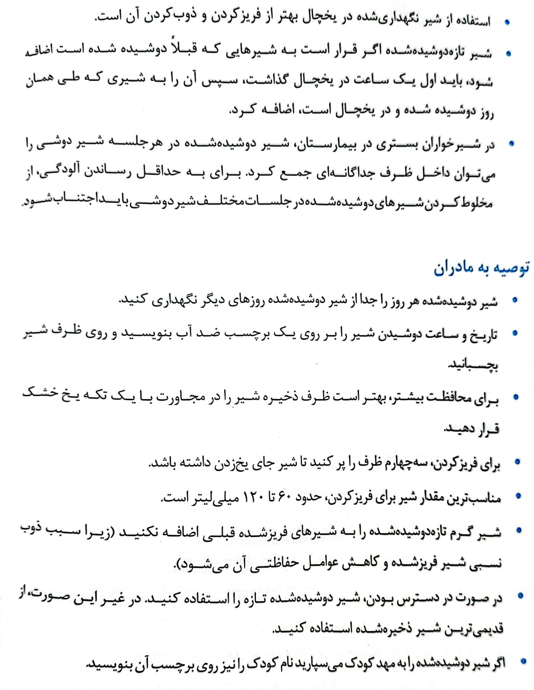

Slide 34
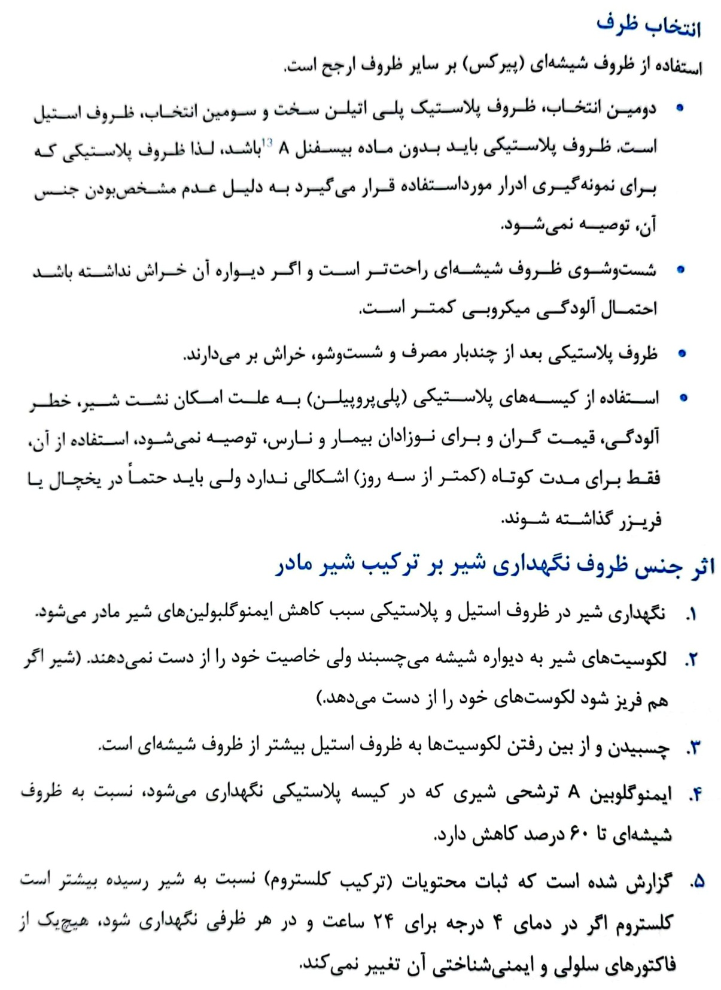

Slide 35
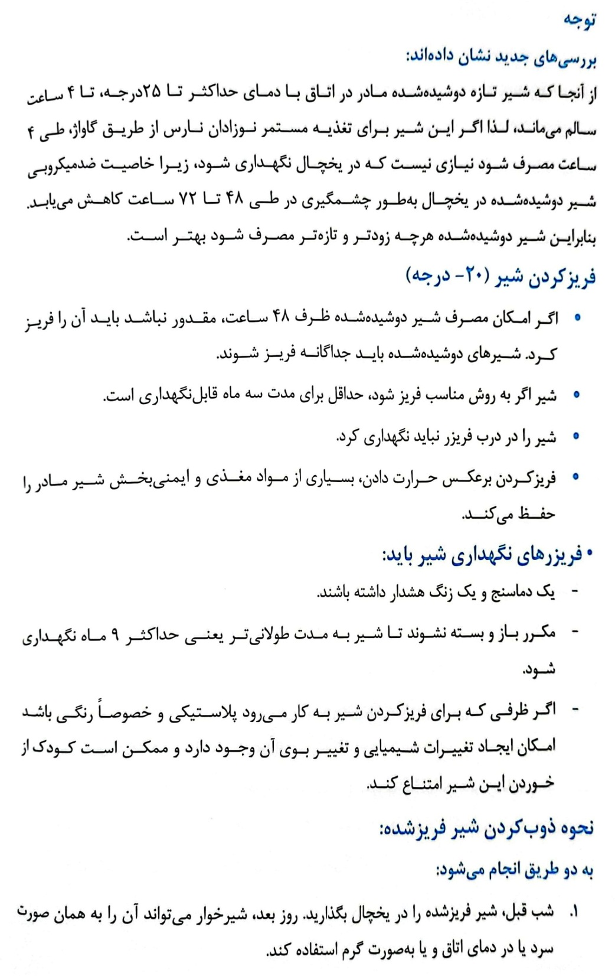

Slide 36
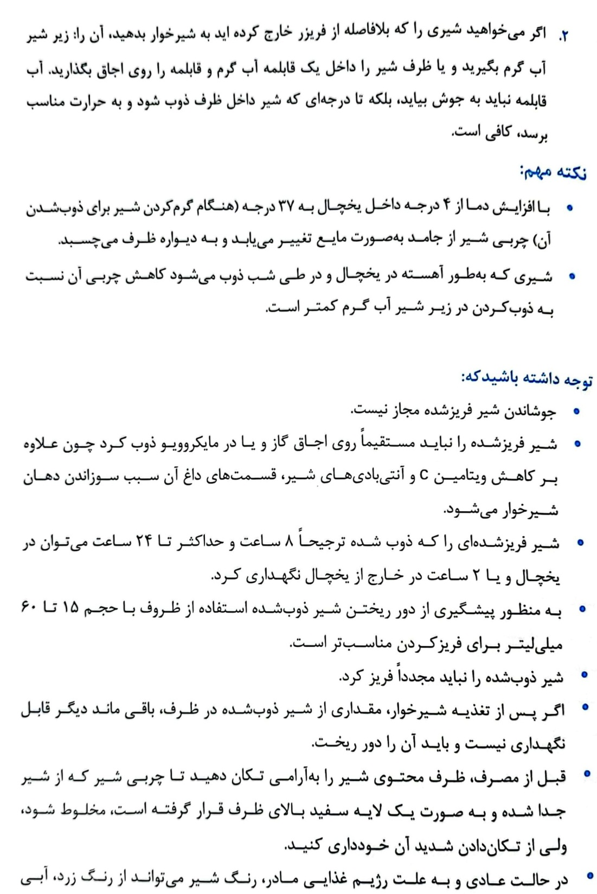

Slide 37
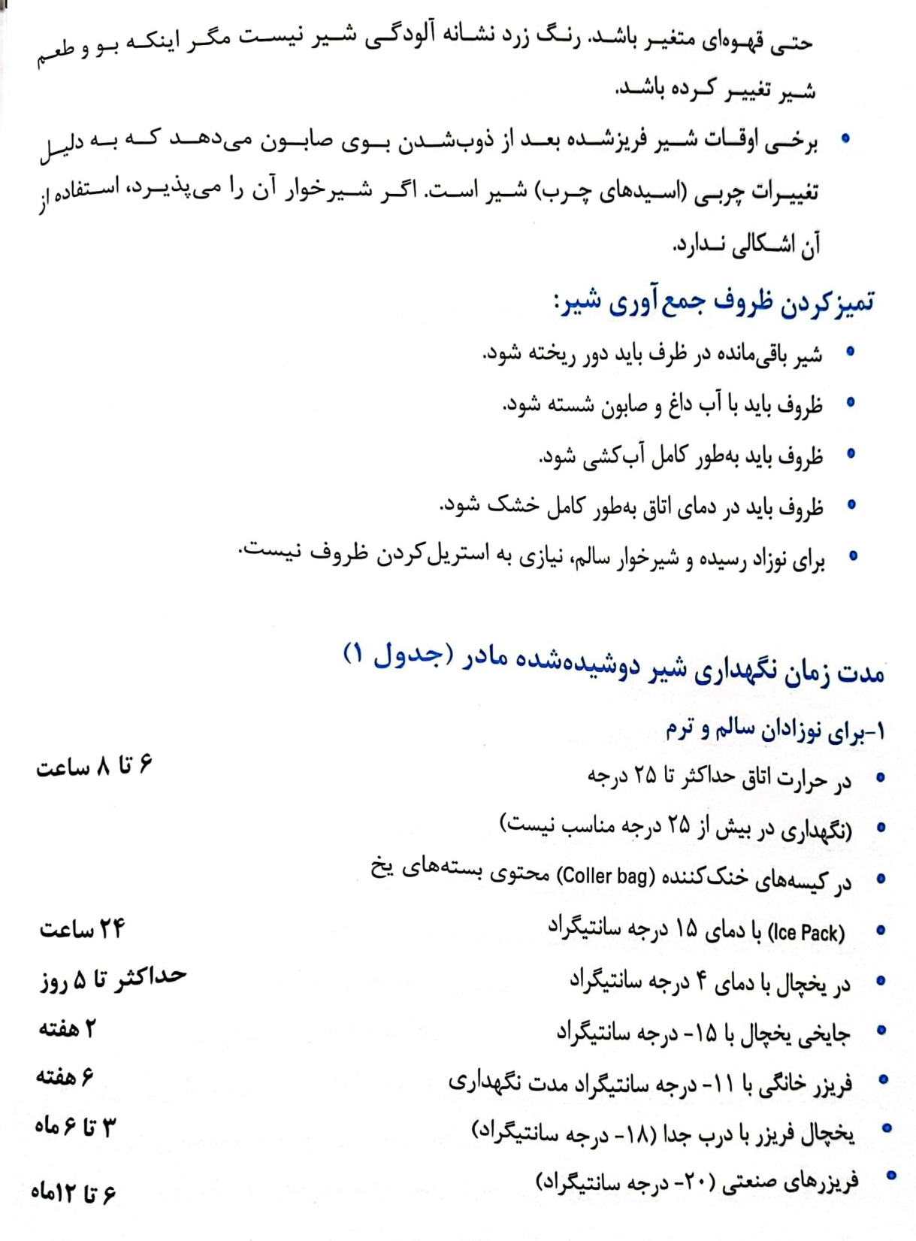

Slide 38
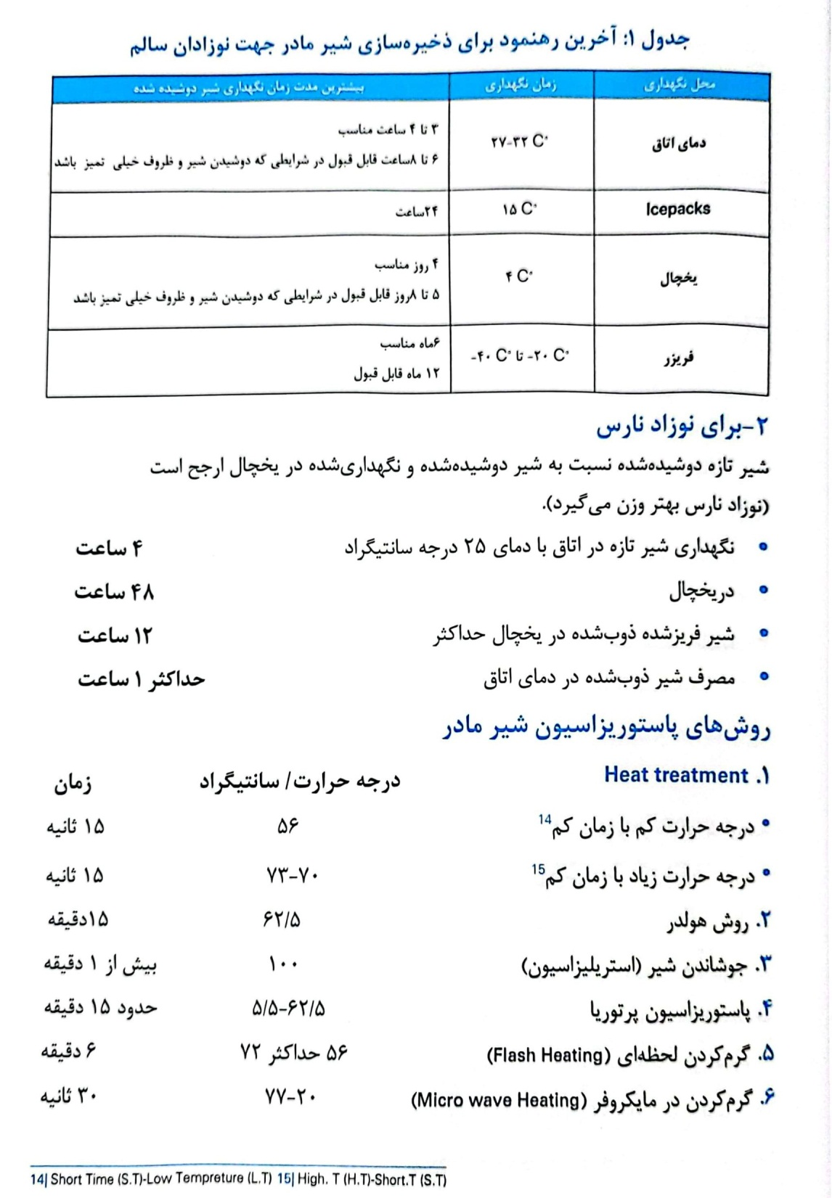

Slide 39
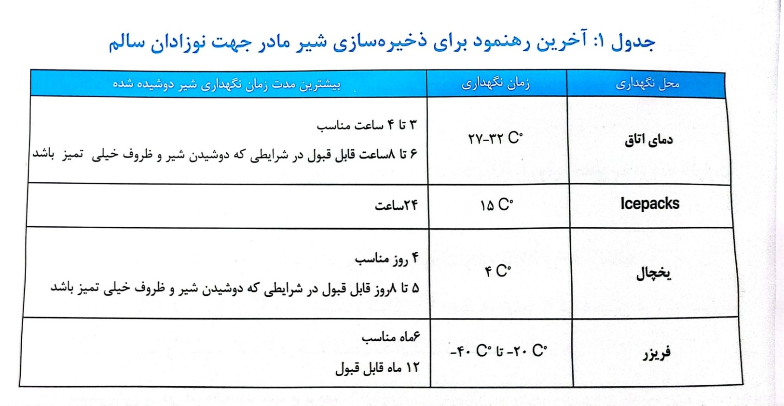

Slide 40
نتیجه گیری:
1- ساعات وروزهای اول حیاتی ترین زمان برای اغاز وبرقراری شیر مادر است .
2-ماساژپستان وپمپ زدن ودوشیدن شیر با دست راههای موثر افزایش تولید شیر هستند.
3-با عدم تخلیه مناسب کلستروم وشیر از پستان رسیدن به مرحله لاکتوژنز 2 طولانی تر می شود .

Slide 41
4- ظرف6ساعت اول بعد از زایمان (بخصو ص 3 ساعت اول با دست وخصوصا ساعت اول ) با توجه به شرایط مادر پمپ زدن شروع شود وهر 2تا3 ساعت وبه مدت 15 دقیقه ادامه دهد.
5-استفاده از روش صحیح شیردوشی موجب تولید حداکثر اغوز می شود .

Slide 42
6-همه مادران نوزادان اواخر نارسی باید ماساژ پستان ودوشیدن شیر را یاد بگیرند وتشویق شوند که این عمل را ظرف 3ساعت پس از تولد اغاز کنند .
7-دوشیدن را تا زمانی که نوزاد بتواند به طور موثر در همه دفعات شیر بخورد وتولید شیر در حال افزایش باشد (500سی سی در 24 ساعت )برسد .
8-به مادر استفاده صحیح از پمپ ،راه اندازی صحیح ،تمیز کردن واندازه مناسب تنوره وقسمت های پمپ اموزش داده شود .
9-نحوه ذخیره شیر مادر ،نظافت ظروف ،مدت زمان نگهداری شیر وروشهای ذوب کردن شیر اموزش داده شود .

